Slide 1
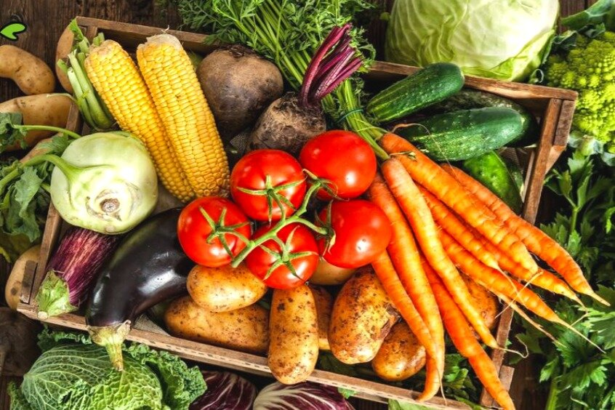
ГАУ СО СО «КЦСОН города Каменска-Уральского» школа пожилого возраста по направлению «Садоводы и огородники»
Тема: «Осень в саду : 17 садовых работ, которые нужно запомнить каждому садоводу».
Руководитель: Специалист по социальной работе Пучкова М.В.

Slide 2
Осень в саду - хорошее время для посадки растений - и деревьев и кустарников, и морозостойких луковиц. Даже если вы сейчас не планируете новые посадки, обязательно помните о ряде процедур по уходу, благодаря которым сад благополучно переживет зиму и снова будет радовать глаз весной.

Slide 3
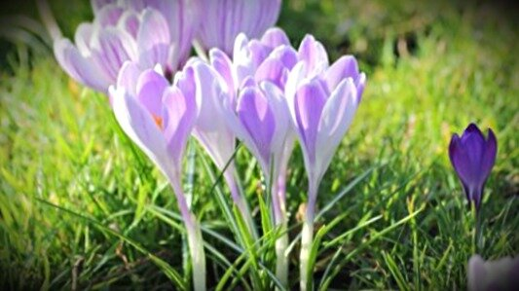
1. Осенью посадите в саду луковицы, которые будут цвести весной.

Slide 4
Когда: сентябрь - октябрь (возможно, в каких-то регионах страны даже ноябрь)
Виды: крокус, шахматный рябчик, нарцисс, подснежник и каллы (сажают рано), тюльпан, гиацинт виноградный или его еще называют мускари, лилия (кроме гиацинта восточного), гиацинт, декоративный лук, анемона и ирис оленины (сажают к концу октября)
Большинство цветов, которыми мы восхищаемся весной, принадлежат к семейству луковичных растений. Причем сажать их нужно до зимы, чтобы они, как подснежники или крокусы, цвели в первые теплые дни перед весной.
Как выбрать хорошие луковицы? Ищите сухие, не обесцвеченные и не поврежденные луковицы. Не покупайте луковицы с выпущенными листьями или корнями, за исключением луковиц лилий и нарциссов.
Как сажать луковицы? Выберите достаточно солнечное место, вырвите все сорняки, удобрите почву (я, например, не рекомендую глинистую почву). Поместите луковицы пяткой вниз на высоту трех луковиц. Рыхлите почву чуть ниже уровня посадочных луковиц. Если вы хотите дополнительно защитить их осенью от грызунов в саду, поместите луковицы в специально сделанные для этих целей корзинки.

Slide 5
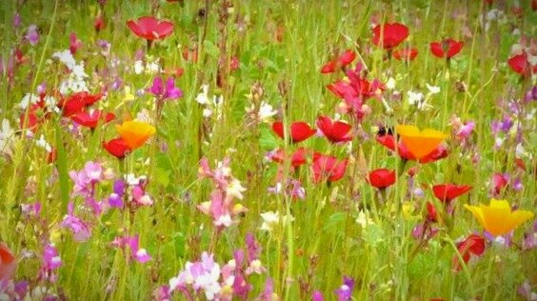
2. Сажайте цветы.

Slide 6
Когда: сентябрь
Виды: летний дельфиниум, василек, мак полевой, калифорнийская эшшольция и другие.
Осенью также стоит посеять семена в саду растений, цветущих поздней весной и летом. Среди них мы можем найти многолетние растения, такие как калифорнийская золотая рыбка (также известная как калифорнийский мак) или садовый дельфиниум.

Slide 7
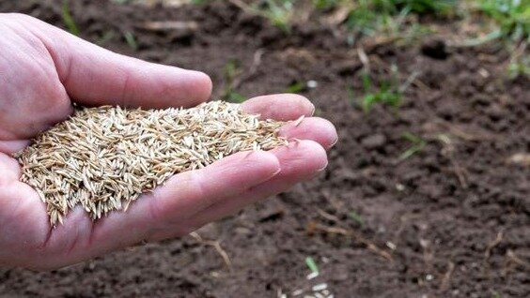
3. Завершите удобрение растений.

Slide 8
Когда: сентябрь
Удобряют декоративные растения примерно в конце августа. Однако в сентябре можно последний раз удобрять газон.
Используйте смесь, специально разработанную для этого времени года, содержащую в основном фосфор и калий, которые поддерживают регенерацию травы и повышают ее устойчивость к болезням и заморозкам.
Осенние удобрения не должны содержать много азота, который излишне стимулирует рост травы.

Slide 9
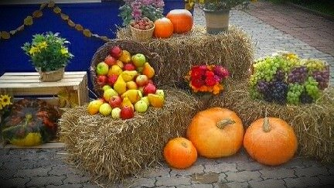
4. Осень в саду - собирайте фрукты, овощи и семена.

Slide 10
Большая часть урожая собирается в сентябре. Затем мы наслаждаемся вкусом яблок, груш, слив, винограда и других фруктов, а также капусты и корнеплодов - моркови, петрушки, сельдерея, свеклы, лука и картофеля.
Вы также можете собрать травы, плоды шиповника или ягоды боярышника, чтобы приготовить полезный для здоровья настой или настойку.
плоды шиповника
К тому же уже поспел фундук, а в октябре еще и грецкие. Когда будет сухо и солнечно, также соберите семена однолетних растений на следующий год.
Когда: сентябрь - октябрь

Slide 11
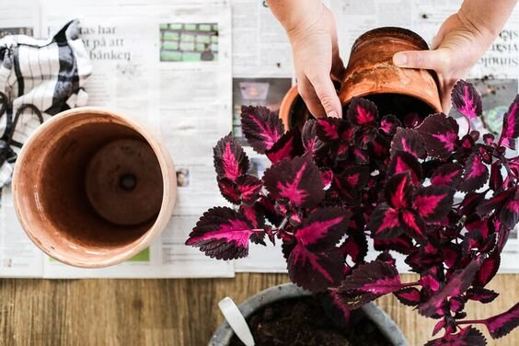
5. Уберите чувствительные к морозу комнатные растения.

Slide 12
Для некоторых растений осень в саду может оказаться смертельной. Поэтому уже в сентябре стоит увезти домой комнатные растения, которые летом высаживали на террасе или в саду. Если вы сделаете это позже, когда на улице станет холоднее и дом будет отапливаться, это может оказаться для растений невыносимым тепловым шоком.
Остальные растения храните в контейнерах в хорошо проветриваемых помещениях до ожидаемых первых ночных заморозков.
Держите растения, сбрасывающие листья, на зиму в подвале или теплом гараже, где довольно темно и прохладно, но никогда не бывает морозов.
Напротив, вечнозеленым растениям в контейнерах нужно больше света и немного более высокая температура (до 10 градусов). Вы можете разместить их, например, на достаточно хорошо освещенной лестнице или в зимнем саду.
Когда: сентябрь / до первых заморозков
Виды: пеларгония, мирт, фуксия, олеандр, различные
виды цитрусовых растений, хризантема

Slide 13
6. Сделайте необходимые посадки и пересадки.
Когда: сентябрь - ноябрь
Виды: большинство видов деревьев и кустарников, включая хвойные, вечнозеленые и фруктовые (за исключением чувствительных к морозам, таких как персик, абрикос и некоторые другие), многолетние растения, двухлетние растения, растения, продаваемые в контейнерах и выкапываемые из земли.

Slide 14
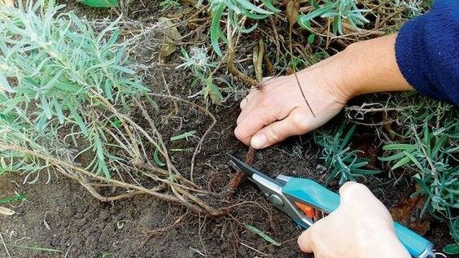
Деление многолетников осенью

Slide 15
Вопреки общему распространенному мнению, большинство растений лучше сажать не весной, а осенью, когда они успевают укорениться и не подвержены засухе. Используйте это время для посадки наземных растений, продаваемых в питомниках , обычно они дешевле, чем контейнерные. У них открытая корневая система, и их следует высаживать, когда они уже сбрасывают листья (вторая половина октября-ноябрь).
Если вы уже создали грядку с двухлетними растениями , теперь вы можете пересадить их в землю. К таким видам относятся садовые колокольчики, незабудки, анютины глазки, мальва, наперстянка и ромашка. В сентябре также стоит высадить цветущие верески .
Также можно сажать многолетники , а те, что уже есть в саду и немного разрослись, стоит разделить. Помните, однако, что обрезку многолетних растений следует проводить только весной.

Slide 16
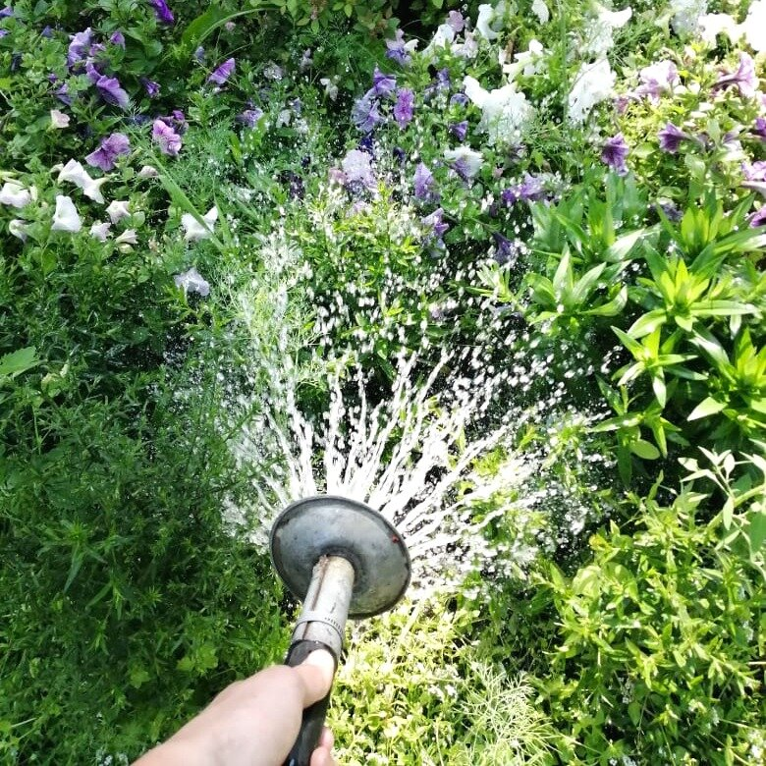
7. Осень в саду - не забывайте поливать!
Когда: без дождей до первых заморозков

Slide 17
Хотя осень редко приносит в сад тепло, не будем забывать, что при многодневном отсутствии дождя растения нуждаются в поливе и в это время года тоже. Осенью вечнозеленым и хвойным растениям особенно важно запасать в тканях воду, которой им зимой будет не хватать. Такие растения круглый год испаряют воду, которую они не могут восполнить, когда земля промерзнет. Так что их нужно заранее хорошо увлажнить. В случае засушливых дней поливайте огород, пока земля не промерзнет.

Slide 18
8. Рыхлить и пропалывать почву на грядках.
Когда: сентябрь - ноябрь
Если вы хотите улучшить структуру почвы, а также ее полив, можно перекопать участок . Осень в саду - также хорошее время для удаления сорняков. Не позднее ноября рыхлите почву.

Slide 19
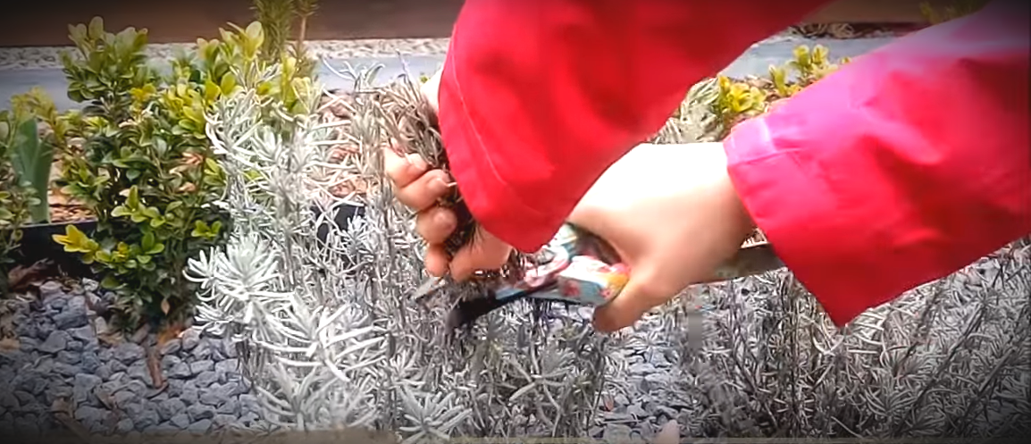
9. Обрежьте растения, которые в этом нуждаются.
Когда: сентябрь - ноябрь

Slide 20
Делайте осторожные срезы, чтобы предотвратить возможный рост в случае временного потепления. Когда осень в саду закончится и ударят морозы, только что выросшие побеги засохнут и растение станет более уязвимым для болезней.
В конце ноября подстригайте вьющиеся растения.

Slide 21
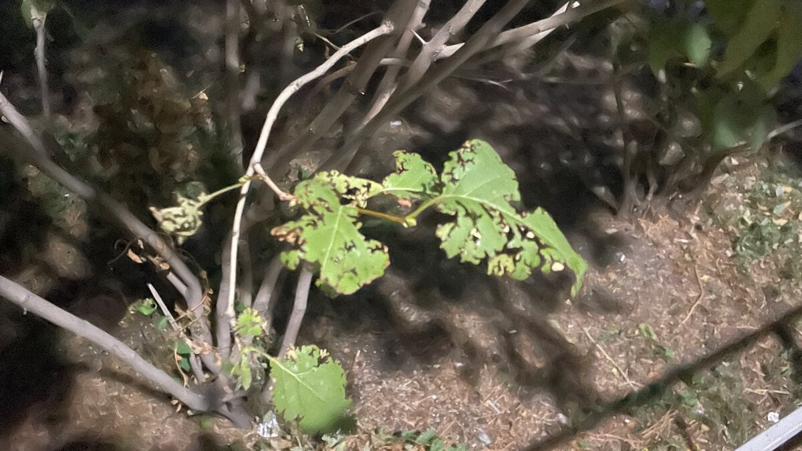
10. Борьба с болезнями растений, удаление больных листьев.
Когда: Сентябрь - до первых заморозков

Slide 22
Взгляните на листья ваших садовых образцов. Если вы заметили на них какие-либо поражения, обрежьте пораженные побеги, а опавшие листья, деформированные болезнью, соберите в мешок и выбросьте.
Растения, пораженные грибками, перед наступлением морозов необходимо опрыскать фунгицидами.
Как распознать болезни овощей и фруктов?
На листьях яблони, груши, сливы и других плодовых деревьев могут появиться яркие пятна, свидетельствующие о поражении растения плодовой гнилью. Еще один симптом - плохое плодоношение.
Если листья перца, помидора, картофеля или баклажана становятся серыми, коричневыми и засыхают, овощи болеют заболеванием - томатным ржавым клещом .

Slide 23
Фруктовые кусты также подвержены болезням. Цветочные бутоны - чрезмерно увеличенные и закрытые - говорят о наличии болезни. Пожелтевшие и увядшие листья и отмершие побеги клубники или малины свидетельствуют о том, что кусты страдают заболеванием.
Монилиозом чаще всего поражаются вишня, персик, абрикос и слива . Проявляется увяданием листьев на пораженных заболеванием побегах.

Slide 24
11. Борьба с вредителями овощей и фруктов.
Присутствие вредителей в саду часто разрушает последствия многолетнего труда и усилий. Симптомы болезней и кормления глистов видны невооруженным глазом. Лучше всего начинать любую борьбу с вредителями до того, как они появятся на растениях, то есть с профилактических мер. Если все же злоумышленники нападают, приходится прибегать к другим средствам - не всегда это должны быть химические препараты. В борьбе с вредителями могут помочь зелья из овощей или трав.

Slide 25
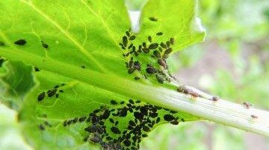

Slide 26
Как распознать вид болезни и вредителя?
грибковые заболевания - им способствует влага и тепло:
- белый, порошкообразный налет на листьях и лепестках цветов - мучнистая роса;
- пятна кирпичного цвета на нижней стороне листьев - ржавчина;
- влажные и мягкие коричневые пятна на листьях - гниль;
- серая и пыльная овчина на листьях и стеблях - серая гниль.
вредители :
- жуки - высасывают соки из листьев и молодых побегов;
- тля - высасывает сок из листьев, который становится морщинистым и покрывается липким веществом;
- гусеницы бабочек - обглоданные отверстия в листьях и цветках, видны черные шарики экскрементов;
- улитки - выдолбленные отверстия в листьях, стеблях и луковицах;
- муравьи - надкушенные корни растений.

Slide 27
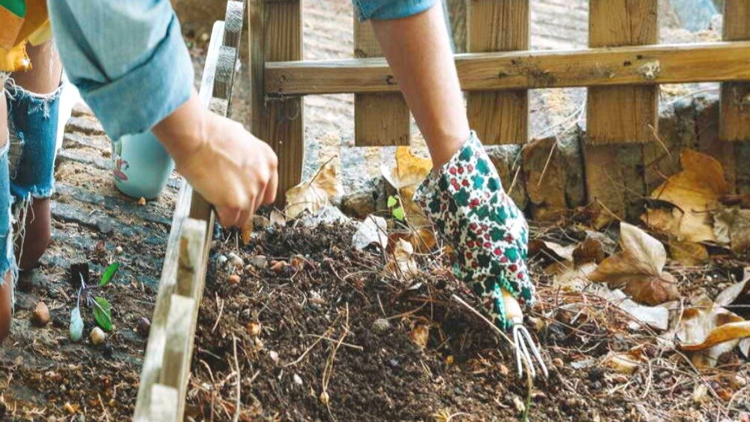
12. Золотая осень в саду. Собирайте опавшие листья
Когда: сентябрь - ноябрь

Slide 28
Не забудьте собрать опавшие листья на газоне и клумбах. Опавшие листья могут вызвать пожелтение и гниение травы, а затем образовать дыры на лужайке.
Помимо традиционных граблей можно использовать воздуходувку для листьев. После сбора лучше всего их компостировать.

Slide 29
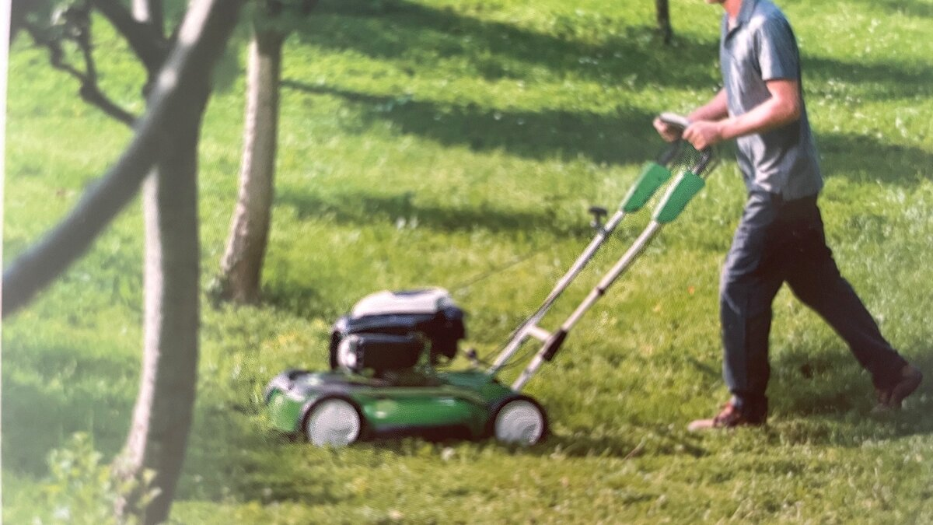
13. Косите газон, пока трава не перестанет расти.
Когда: до первых заморозков

Slide 30
Пока трава растет и нет морозов, газон нужно косить, даже если уже ноябрь. Перед наступлением зимы траву следует подстричь до высоты около 5 см . Более короткий стриг может ослабить устойчивость травы к холоду. С другой стороны, оставляя стебли выше, вы рискуете заболеть такими заболеваниями, как снежная плесень.
В дополнение к стрижке, вы также можете добавить аэрацию газона в свой список работ в осеннем саду, чтобы помочь растениям поглощать питательные вещества из земли.

Slide 31
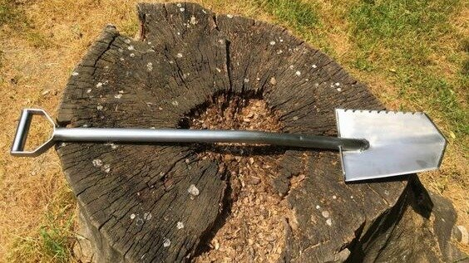
15. Выкапывайте луковицы не морозостойких растений.
Когда: первые заморозки (не позднее ноября)
Виды: бегония клубневая, канна, георгин, гладиолус, фрезия, галлония, крокосмия, тигровый жук, коса, лилии восточные (остальные виды лилий выкапываем только раз в несколько лет)

Slide 32
Когда наступят первые заморозки, не забудьте выкопать луковицы. Затем очистите их, выбросив больные или покрытые плесенью. После выбора высушите оставшиеся луковицы.
Как хранить луковицы? Выберите темное и прохладное (желательно 5-10 градусов) помещение с хорошей вентиляцией, так как в других условиях луковицы легко загнивают. Положите их в ящики с небольшим количеством песка, торфа или опилок.

Slide 33
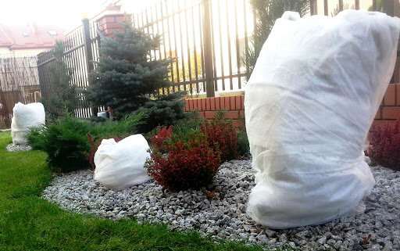
16. Осень в саду бывает морозной - берегите растения.
Когда: ноябрь / сразу после первых заморозков (прибл. - 5 градусов Цельсия)
Виды: многолетние растения, декоративные травы, фруктовые деревья, виноградные лозы, чувствительные к морозам деревья и кустарники (особенно лилия, рододендрон, азалия, юкка, садовый гибискус, роза, гортензия, будлей, бамбук).

Slide 34
Защита почвы вокруг растений от мороза и потери воды. Если вы хотите, чтобы ваши растения пережили холодную осень в саду, покройте почву вокруг многолетников, виноградных лоз, кустарников и чувствительных к холоду деревьев корой, опилками, хвойными ветками или листьями (но не орехом или дубом, у них большое содержание танинов). Мульча не только защищает растения от замерзания, но и предотвращает перегрев во время вегетационного периода и помогает блокировать рост сорняков.
Возведение насыпей вокруг кустарников и лиан. В случае наиболее чувствительных к низким температурам кустарников и лиан, насыпь садовой земли станет дополнительной защитой. Поместите его вокруг растения на высоту примерно 30-40 см.
Укрытие целых растений воздушным материалом. Для этого используйте соломенную циновку, кусок джута или агротекстиль. Не заворачивайте плотно веточки вечнозеленых растений (например, рододендронов), вместо этого расстелите ткань по опорам, чтобы предотвратить контакт с растением. Перед этим хорошо полить.

Slide 35
Побелка известью плодовых деревьев. В саду стволы деревьев следует побелить известью, чтобы предотвратить растрескивание коры.
Колосящиеся листья декоративных трав.
Если вы выращиваете декоративные травы, чувствительные к морозу, такие как пампасная трава, молодой мох или мискантус, свяжите их пучки и оберните их воздушным материалом (солома, джут, агротекстиль), закрепленным на кольях, обвитых вокруг пучка. Не забудьте разложить по траве мульчу.
Свяжите растения столбчато-конической формой. Высокие, стройные экземпляры (например, туя, кипарисы, можжевельники) можно связать спиралью шпагатом от самых нижних ветвей до самых высоких. Благодаря этому их кроны не деформируются под тяжестью выпавшего снега. Не привязывайте деревья слишком туго, но в то же время достаточно туго, чтобы веревка выдержала ветреную и снежную погоду.
Прикройте контейнер для зимующих растений снаружи. Для того, чтобы они пережили осень в саду в хорошем состоянии, поместите растения в тихое, солнечное место. Оберните горшки с растениями джутом, плотной бумагой, пузырчатой ​​пленкой или пенополистиролом или положите их в картонные коробки, заполненные бумагой или сухими листьями. Важно, чтобы слой материала, защищающий емкости, был достаточно толстым. Оставляя место для доступа воздуха, надземную часть растений накройте соломой, джутом или агротекстилем. Альтернативой этому методу является удаление горшечных растений - их следует закопать в землю вместе с контейнерами и покрыть слоем мульчи.

Slide 36
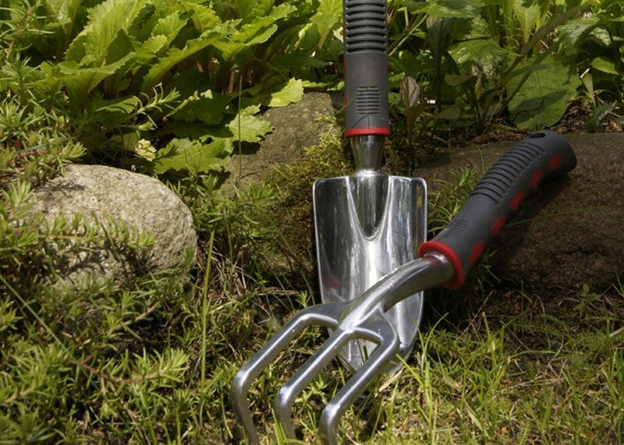
17. Закрепите свой садовый инвентарь.
Когда: ноябрь

Slide 37
Инструменты для копания (грабли, лопаты, мотыги, вилы) и режущие инструменты (секатор, ножницы). Очистите водой и металлической щеткой, затем просушите и обработайте консервантом (масло, спрей WD-40). Инструменты хранить в сухом помещении.
Трубы, краны и садовый шланг. Закройте кран подачи воды в садовую систему и откройте все краны, чтобы слить воду, которая замерзает и может лопнуть трубы. Избегая перегибов, поместите садовый шланг в сухое незамерзающее помещение.
Косилки. Очистите корпус и ножи, которые также необходимо заточить и обработать консервантом. При обслуживании бензиновой газонокосилки не переворачивайте и не наклоняйте ее в сторону - можно только немного наклонить назад. Лучше всего доверить этот тип оборудования специалисту, так как методы обслуживания различаются в зависимости от модели бензиновой газонокосилки.

Slide 38
Календарь осенних садовых работ
СЕНТЯБРЬ
Сбор теплолюбивых овощей (перец, помидоры, огурцы), корнеплодов (морковь, петрушка, свекла и сельдерей), других овощей (тыква, кабачки), осенних фруктов (груши, яблоки, сливы, виноград), урожай растений, повторяющих плодоношение (клубника, малина, ежевика) и другие культуры (в том числе незрелые).
Заготовка лука на зимнее хранение, фундука и грецких орехов.
Регулярный полив овощей до осеннего урожая.
Удаление засохших остатков однолетних растений и опавших плодов из-под деревьев и кустов.
Подготовка почвы к осенней посадке деревьев и кустарников (перекопка почвы).
Посев семян в землю: свекла, шпинат, салат ягненка.
ОКТЯБРЬ
Урожай поздних сортов овощей (капуста, цветная капуста, морковь, редис, брокколи, репа) и всех урожаев томатов (в том числе незрелых).
Перекопка почвы и обогащение почвы компостом, навозом или удобрениями.
Пересадка выбранных видов из земли в контейнеры и посадка выбранных видов фруктовых деревьев и кустарников.
Защита корнеплодов от наступления заморозков.
Удаление сухофруктов с крон деревьев и поваленных деревьев, а также обрезка ветвей и кустарников, пораженных болезнью.
Профилактическое опрыскивание плодовых деревьев, подверженных зимним заболеваниям.
НОЯБРЬ
Последний урожай перед зимой (капуста, лук-порей).
Очистка грядки от опадающей листвы с деревьев и кустарников.
Копка почвы и обогащение почвы питательными веществами.
Посев в землю семян озимых овощей: моркови, петрушки, укропа.
Защита вновь посаженных растений от мороза (например, насыпью, укрытием).
Продолжение профилактического опрыскивания чувствительных фруктовых деревьев (например, персиков, абрикосов, яблонь).

Slide 39
Источники: статья - канал «Дачная тема».

Slide 40
Спасибо за внимание

